Slide 1
Муниципальное бюджетное дошкольное образовательное учреждение центр развития ребенка детский сад №46 Мастер-класс для педагогов ДОУ по познавательно-исследовательской деятельности на тему: «Экспериментируем с бросовым материалом»
Подготовили и провели
воспитатели: Никонова Н.А
Агейчева Н.Ю.
п. Назарьево
сентябрь 2021

Slide 2
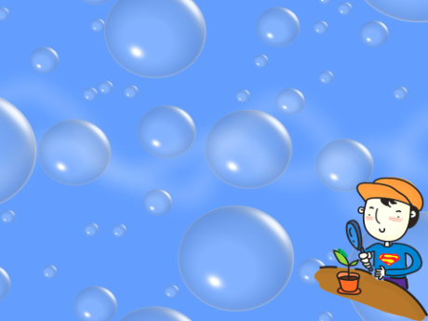
Цель: повысить уровень профессионального мастерства педагогов, в развитие познавательной активности детей дошкольного возраста посредством экспериментирования с объектами и явлениями окружающей действительности
Задачи:
Дать участникам мастер-класса практические знания об опытно-экспериментальной деятельности и возможности применения их на практике.
Создать условия для плодотворного общения участников мастер-класса в данной области с целью развития творческого потенциала.
Развивать познавательный интерес к окружающему, умение делиться приобретенным опытом с другими людьми.
Воспитывать эмоционально-ценностное отношение к окружающему миру

Slide 3
«Детское экспериментирование – это особая форма поисковой деятельности дошкольников, в которой проявляется собственная активность детей, направленная на получение новых сведений и новых знаний
«Лучше один раз увидеть, чем сто раз услышать», — гласит народная мудрость.

Slide 4
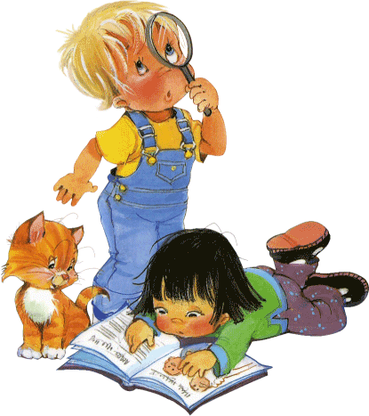
Ребёнок – это прирождённый исследователь, поэтому важно развивать познавательную активность в деятельности.

Slide 5
В процессе экспериментирования дошкольник получает возможность удовлетворить присущую ему любознательность, почувствовать себя учёным, исследователем, первооткрывателем.
Чем разнообразнее и интереснее поисковая деятельность, тем больше новой информации получает ребенок, тем быстрее и полноценнее он развивается.
И конечно, детское экспериментирование позволяет детям чувствовать, что они самостоятельно открыли какое-то явление, и это влияет на их самооценку.
В данном виде деятельности ребенок методом проб учится делать выводы о результатах опыта и эксперимента.

Slide 6
Практическая часть: На данном мастер – классе продемонстрированы опыты, которые можно использовать в работе с детьми.
Опыт № 1 «Чудеса в мандариновой кожуре»
Цель: Доказать, что в кожуре мандарина есть воздух.
Оборудование:
1. 2 мандарина.
2. миска с водой.
Один мандарин положим в миску с водой. Он будет плавать. И даже, если очень постараться, утопить его не удастся. Очистим второй мандарин и положим его в воду. Мандарин утонул! Как же так? Два одинаковых мандарина, но один утонул, а второй плавает! Почему?
Объяснение:
Оказывается, в мандариновой кожуре есть много пузырьков воздуха. Они выталкивают мандарин на поверхность воды. Без кожуры мандарин тонет, потому что тяжелее воды, которую вытесняет.

Slide 8
Опыт № 2 «Потечет не потечет?»
Оборудование:
1.стакан
2.картон
3. вода
«Что будет, если перевернуть стакан с водой?» Конечно, она выльется! А если прижать бумагу к стакану и перевернуть его? Бумага упадет и вода все равно прольется на пол? Давайте проверим.
Наполняем стакан водой не полностью, вырезаем бумагу,
кладем сверху на стакан и аккуратно переворачиваем стакан
придерживая картон. Убедитесь, что между картоном и стаканом нет зазоров. Уберите руку и посмотрите, что будет.
Бумага прилипла к стакану, как намагниченная, и вода не выливается. Чудеса!
Объяснение:
Когда мы накрываем стакан с водой листком бумаги и переворачиваем, то на лист с одной стороны давит вода, а с другой стороны (с самого низу) — воздух! Давление воздуха оказалось больше давления воды в стакане, вот листок и не падает».

Slide 10
Опыт № 3 «Мы — фокусники»
Оборудование:
1.стакан с водой
2.скрепка
3.магнит
Возьмите стакан с водой, опустите в стакан скрепку. - Как достать скрепку из стакана с водой, не замочив руки? Для этого у вас на столах лежат магниты, поднесите их к стакану с водой и медленно двигайте магнит по стенке стакана вверх. Что произошло? Скрепка следует за движением магнита и поднимается вверх до тех пор, пока не приблизится к поверхности воды. Таким образом, скрепку можно легко достать, не замочив рук. Почему это произошло?
Объяснение:
Сила магнита действует и сквозь стекло, и сквозь воду. – Где человек использует это свойство? Благодаря своей способности притягивать предметы под водой магниты используются при строительстве и ремонте подводных сооружений: с их помощью очень удобно закреплять и прокладывать кабель или держать под рукой инструмент. (прокладывание под водой нефтепровода – используют магнит).

Slide 11
Опыт № 4 «Мини-торнадо»
Оборудование:
1.две пластиковые бутылки (1л. или 1.5 л)
2.вода
3.скотч
Заполняем одну из бутылок водой. Скотчем скрепляем две бутылки горлышками вместе. Заполненную водой бутылку переворачиваем вверх. Раскручиваем бутылку с водой круговыми движениями и наблюдаем интересное явление торнадо.
Объяснение:
Когда мы раскручиваем бутылку, внутри нее образуется водоворот: сила тяжести заставляет воду опускаться, а вращение приводит к движению воды по спирали. За счет возникновения водяного вихря воздуху становиться легче подняться и поэтому вода выливается быстрее, чем если бы водоворота не было.

Slide 13
Опыт № 5 «Водолазный колокол»
Оборудование:
1.стакан
2. вода
3.полоска бумаги
4. фломастер
Напишем на листе бумаги, любое слово. Сворачиваем листок, убираем его в стакан, чтобы он упирался в его стенки и не скользил вниз. Погружаем листок в перевернутом стакане на дно резервуара.
Бумага остается сухой — вода не может до нее добраться!
Объяснение:
«Если взять стакан с кусочком бумаги внутри и посмотреть внимательно на него, кажется, что кроме бумаги ничего нет, однако это не так, в нем есть воздух. Когда мы переворачиваем стакан и опускаем в воду, воздух не дает воде подобраться к бумаге, вот почему она остается сухой. Кстати, именно это свойство используется в водолазных колоколах».

Slide 15
Эксперимент «Звездочка»
Вам понадобится 5 спичек. Надломите их посредине, согните под прямым углом и положите на блюдце. Капните несколько капель воды на сгибы спичек. Наблюдайте. Постепенно спички начнут расправляться и образуют звезду.
Причина этого явления, которое называется капиллярность, в том, что волокна дерева впитывают влагу. Она ползет все дальше по капиллярам. Дерево набухает, а его уцелевшие волокна "толстеют", и они уже не могут сильно сгибаться и начинают расправляться.

Slide 16
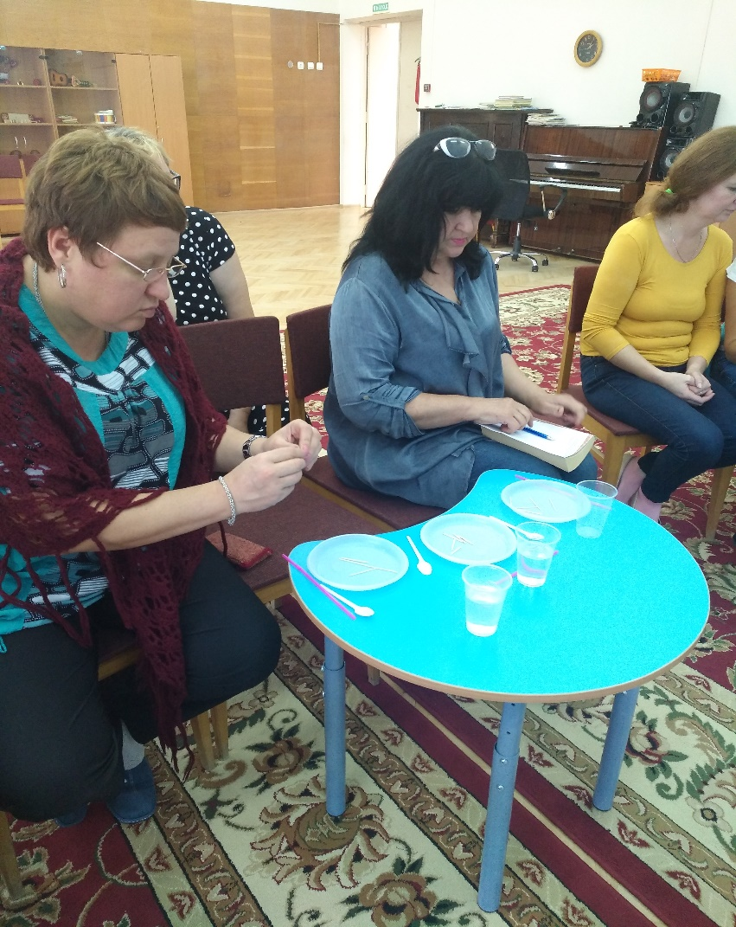

Slide 17
Эксперимент «Соломинка-пипетка»
Как можно перелить воду из одного стакана в другой, не касаясь стакана руками? Для проведения опыта вам понадобятся: трубочки для коктейля, стакан с водой и один стакан без воды. Поставим пустой стакан посередине стола, а из стакана с водой будем переносить воду с помощью трубочки для коктейля. Опустим трубочку в воду. Зажмём указательным пальцем трубочку сверху и перенесём к пустому стакану. Снимем палец с трубочки - вода вытечет в пустой стакан. Проделав то же самое несколько раз, мы сможем перенести всю воду из одного стакана в другой.
Почему так происходит? Вода набирается в трубочку на тот же уровень, какой есть в стакане по принципу сообщающихся сосудов. Закрывая пальцем верхнее отверстие мы препятствуем попаданию воздуха, который может вытолкнуть воду, внутрь трубочки. Таким образом, в трубочке сохраняется равновесие. Когда палец убираем, воздух попадает в трубочку и выталкивает воду.
- Где мы используем такой прием? По такому же принципу работает пипетка, которая наверняка есть в вашей домашней аптечке.

Slide 18
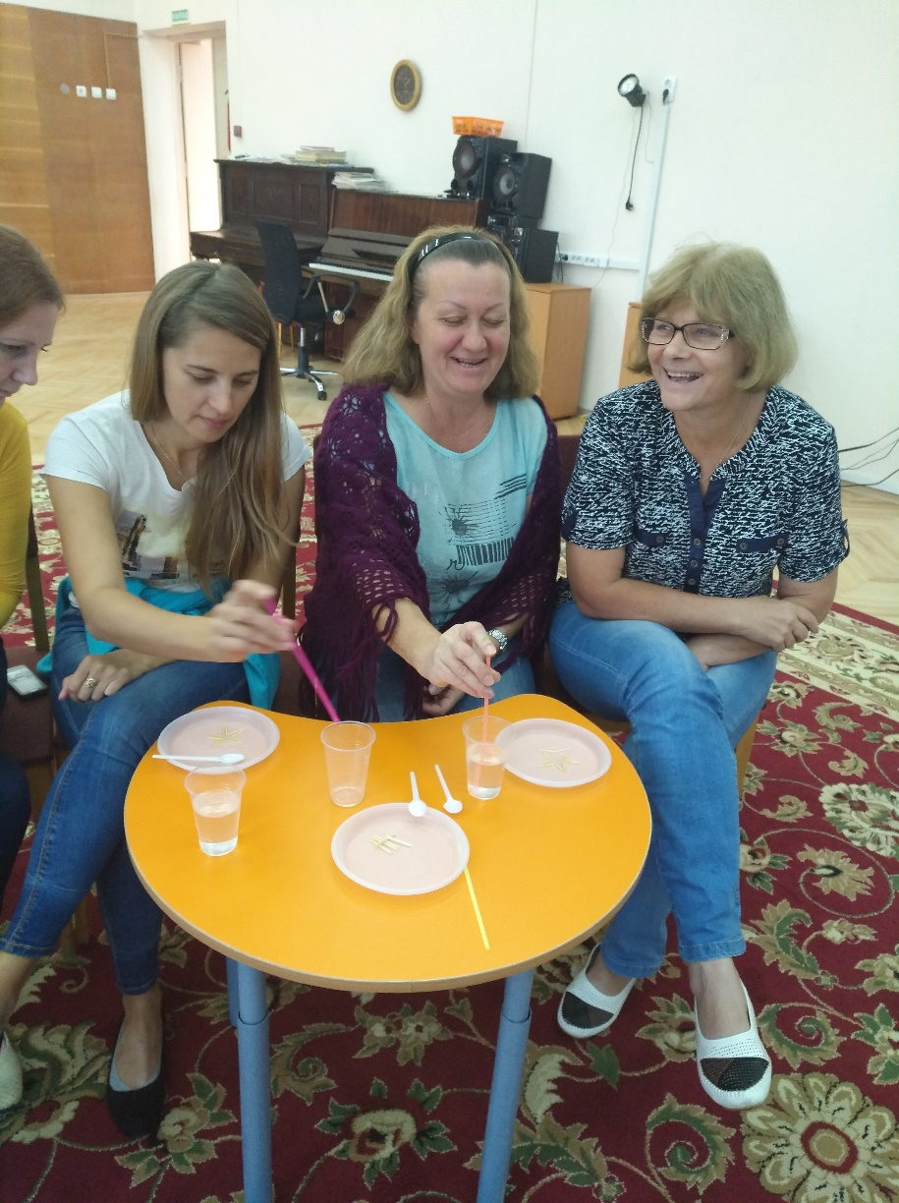

Slide 19
Эксперимент «Тонет или нет?»
Налейте в банку до половины обычной воды из водопроводного крана. Опустите в нее яйцо. Что с ним случилось? Правильно, оно утонуло.
Достаньте яйцо и добавьте в банку 4-5 чайных ложек соли. Размешайте соль, чтобы она полностью растворилась, и снова опустите в банку яйцо. Оно теперь не тонет, а плавает
Все, наверное, знают, что в соленой воде плавать легче, чем в пресной. Это происходит потому, что плотность соленой воды выше. Это прекрасно видно на примере яйца. Сырое куриное яйцо тяжелее обычной пресной воды. Оно в ней будет тонуть.
Но когда мы в раствор добавим соль, вода станет тяжелее, и яйцо станет легче жидкости, находящейся в банке – оно всплывет. Когда же мы добавим в банку еще пресной воды, то раствор станет не таким концентрированным, его плотность уменьшится, и яйцо снова утонет.

Slide 21
Эксперимент «Надуем шарик»
В бутылку наливаем немного уксуса. Далее возьмите шарик и наденьте его на горлышко бутылки. Наденьте шарик так, чтобы сода пока осталась внутри шарика и не падала в бутылку. Потом резко выпрямите шарик, чтобы сода высыпалась внутрь бутылки. Как только это произойдет, внутри бутылки начнется химическая реакция. Вы должны увидеть, как уксус начнет булькать и пениться, при этом шарик начнет надуваться.
Объяснение опыта
Если добавлять соду в уксус, то происходит процесс, называемый гашение соды. Во время данного процесса выделяется углекислый газ, который покидает жидкую смесь, расширяется внутри бутылки и надувает шарик.

Slide 23
Эксперимент «Воздух может перемещаться»
1. Прозрачная воронка (можно использовать пластиковую бутылку с отрезанным дном).
2. Сдутый воздушный шарик.
3. Кастрюля с водой, слегка подкрашенной гуашью.
Опыт: Рассмотрим воронку. Мы уже знаем, что она только кажется пустой, на самом деле – в ней воздух. А можно ли его переместить? Как это сделать? Наденем на узкую часть воронки сдутый воздушный шарик и опустим воронку раструбом в воду. По мере опускания воронки в воду шарик раздувается. Почему? Мы видим, что вода заполняет воронку. Куда же делся воздух? Вода его вытеснила, воздух переместился в шарик. Завяжем шарик ниточкой, можем играть в него. В шарике – воздух, который мы переместили из воронки.
Вывод: Воздух может перемещаться.

Slide 25
Главное достоинство экспериментов, заключается в том, что они дают детям реальные представления о разных сторонах изучаемого объекта, о его взаимоотношениях с другими объектами и со средой обитания. В процессе экспериментирования идет обогащение памяти ребенка, активизируются его мыслительные процессы, так как постоянно возникает необходимость совершать операции анализа и синтеза, сравнения, классификации, обобщения. Необходимость давать отчет об увиденном, стимулирует развитие речи

Slide 26
СПАСИБО ЗА ВНИМАНИЕ !

